Slide 1
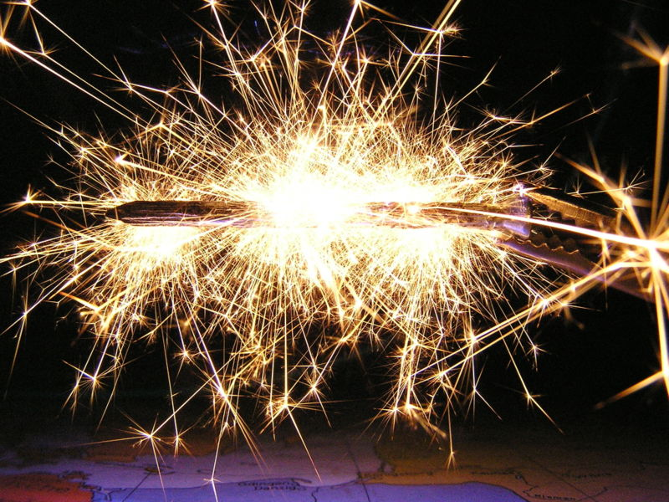
Elektrický zkrat

Slide 2
Základní pojmy
Zkrat
je bezodporové spojení dvou nebo více bodů obvodu, které mají při normální provozu různý potenciál
Zkrat vznikne:
a) poruchovým spojením fází s různým (nenulovým) potenciálem navzájem (trojfázová soustava)
b) poruchovým spojením fáze (fází) se zemí v soustavě s uzemněným uzlem
Pozn. - v izolované soustavě se jedná o zemní spojení

Slide 3
Hlavní příčiny zkratu
* porucha izolace způsobená přepětím
* přímým úderem blesku
* stárnutí izolačních materiálů
* přímým (mechanickým) poškozením venkovního vedení a kabelů
* chybná manipulace (lidský faktor)
Následky zkratu
* tepelné účinky (poškození izolace, požár)
* dynamické účinky (mechanické poškození)
* pokles napětí v soustavě
* přepětí
* elektrický oblouk při vypínání zkratů
U₁
U₂
normální stav
ΔU
U_{2k}
zkrat na konci vedení
místo v rozvodu
délka vedení

Slide 4
Časový průběh zkratového proudu
Druhy zkratů vn a vvn, pravděpodobnost vzniku
* souměrný zkrat
- trojfázový zkrat - venkovní vedení vvn - 1 %
- kabelová vedení vn - 90 %
* nesouměrný zkrat
- dvoufázový zkrat - venkovní vedení vvn - 5 %
- jednofázový zkrat - venkovní vedení vvn - 92 %
Předpoklady:
* před zkratem byla soustava ve stavu naprázdno
* zkratový proud má indukční charakter
* ideální zdroj napětí
* zkrat vznikl v dostatečné vzdálenosti od zdroje (neprojeví se přechodné složky alternátoru) – vzdálený zkrat
* v odvodu zkratu nejsou indukční stroje

Slide 5
Fázový posun napětí a zkratového proudu
Čím je dán fázový posun ?
Zkratovou impedancí - R_{k} a X_{k}
Jaká zařízení jsou v soustavě a jakou mají impedanci ?
- alternátory - činná složka se zanedbává r = 0
- jalová složka (synchronní reaktance) x > 0
- transformátory - činná složka se zanedbává r = 0
- jalová složka (napětí nakrátko u_{k} = x_{k}) x > 0
- vedení vvn - činná složka se zanedbává r = 0
- jalová složka x > 0
- vedení vn - činná složka r ⇒ 0
- jalová složka x > 0
- vedení nn - činná složka r > 0
- jalová složka x > 0
Závěr?
V soustavě vvn a vn se uvažuje, že zkratový proud má indukční charakter, v soustavě nn musíme uvažovat činnou i jalovou složku

Slide 6
Fázový posun napětí a zkratového proudu

Slide 7
Symetrický zkrat
Iko´´ - počáteční rázový zkratový proud
symetrický zkratový proud – i_{ks} (t)
okamžik vzniku zkratu

Slide 8
Symetrický zkrat
Kdy vznikne symetrický zkrat ?
* jestliže zanedbáme vliv alternátoru (vzdálený zkrat) a indukčních strojů v obvodu
* zkrat vznikne při průchodu napětí maximální hodnotou (v π/2)
i_{ks} (t) – symetrický zkratový proud
i_{ku} (t) – ustálený zkratový proud
i_{ks}(t) = i_{ku}(t)

Slide 9
Nesymetrický zkrat
symetrický zkratový proud
stejnosměrná složka zkratového proudu
celkový průběh zkratového proudu

Slide 10
Nesymetrický zkrat
i_{kn} (t) – nesymetrický zkratový proud
i_{ks} (t) - symetrický zkratový proud
I_{kamax}
i_{ka} (t) - stejnosměrná složka zkratového proudu
I_{km} – nárazový zkratový proud

Slide 11
Nesymetrický zkrat
i_{ks} (t) = i_{ku} (t) – ustálený zkratový proud – průběh zkratového proudu po odeznění všech přechodných složek. Je dán napětím a zkratovou impedancí obvodu. Má sinusový průběh.
i_{ka} (t) – stejnosměrná složka zkratového proudu – vzniká v případě, že zkrat nevznikne při maximální hodnotě napětí a umožňuje plynulou změnu proudu. Je maximální, jestliže zkrat vznikne v nule napětí. Zaniká s časovou konstantou T_{a}=L_{k}/R.
I_{km} – nárazový zkratový proud – maximální možná okamžitá hodnota zkratového proudu. Vzniká při maximální stejnosměrné složce v čase 0,01 s. Je směrodatný při určování dynamických účinků zkratového proudu.

Slide 12
Obecný průběh zkratového proudu

Slide 13
Obecný průběh zkratového proudu
vzdálený zkrat
blízký zkrat

Slide 14
Účinky zkratů
1. Dynamické účinky - nárazový zkratový proud
I_{km} – vrcholová hodnota první půlperiody zkratového proudu při největší možné stejnosměrné složce v čase t = 0,01 sek.
Při nulovém útlumu stejnosměrné složky je velikost nárazového zkratového proudu
Ve skutečnosti dochází k útlumu stejnosměrné složky a tím i k poklesu nárazového zkratového proudu
kde K je činitel, který respektuje útlum zkratového proudu
- závisí na místě zkratu v soustavě
- pohybuje se v rozsahu 1,2 – 1,9
Nárazový zkratový proud je rozhodující pro dynamické namáhání

Slide 15
1. Dynamické účinky - nárazový zkratový proud
Obecný výpočet síly, která působí na dlouhé rovnoběžné vodiče
(ZAE 1. ročník)
kde I₁ a I₂ jsou procházející proudy
l je délka vodiče (vzdálenost podpěr)
d je vzdálenost vodičů
Pro výpočet silových účinků zkratu v soustavě platí:
kde k₁ je koeficient tvaru vodiče - kruhový - k₁ = 1
- obdélníkový - dle ČSN
kde k₂ je koeficient respektující uspořádání vodičů a fázový posun proudů - dva vodiče – k₂ = 1
- ostatní - dle ČSN (k₂= 0,8-1)

Slide 16
Přípojnice na izolátorech
– kontrola na dynamické namáhání
Pro daný příklad vypočítejte koeficient k₁

Slide 17
2. Tepelné účinky – ekvivalentní oteplovací proud
I_{ke} – efektivní hodnota fiktivního sinusového proudu s konstantní amplitudou, který za dobu zkratu (t_{k}) vyvine stejné množství tepla jako předpokládaný zkratový proud s maximální stejnosměrnou složkou
- ekvivalentní oteplovací proud je základní hodnotou pro určování tepelných účinků zkratového proudu.
Teplo vzniklé ve vodiči
během zkratu proudem i_{k}:
Teplo vzniklé ve vodiči proudem I_{ke}:
Musí platit
Q_{k} = Q_{ke}

Slide 18
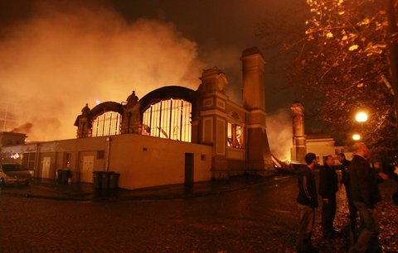
Výpočet I_{ke}
Tepelné namáhání zařízení závisí na:
- době trvání zkratu (zpravidla 0,05 – 2 sekundy)
- průběhu zkratového proudu
I_{ko}´´ - počáteční rázový zkratový proud
k_{e} - koeficient pro výpočet I_{ke}, který závisí:
- místě zkratu v soustavě (nn, vn, vvn)
- době trvání zkratu (do 3 sekund)

Slide 19
Výpočet zkratů - metodou poměrných hodnot
Pro výpočet se definují následující pojmy:
* vztažný výkon – zpravidla se volí S_{v} (MVA)
* vztažné napětí – napětí v místě uvažovaného zkratu U_{v} (kV)
* vztažný proud I_{v} (kA)
* vztažná impedance (reaktance) Z_{v} (X_{v}) (Ω)
* poměrná impedance (reaktance) z (x) (-)

Slide 20
Postup výpočtu
1. Volba vztažného výkonu (lze použít například výkon jednoho z transformátorů) – S_{v} (MVA)
2. Přepočet všech reaktancí (pro vn a vvn lze činné odpory zanedbat) na poměrnou hodnotu, vztaženou na vztažný výkon S_{v} – x₁, x₂, x₃, …
3. Výpočet celkové poměrné reaktance od zdroje do místa zkratu –
x_{v} = x₁+x₂+x₃+…
4. Výpočet rázového zkratového výkonu –
(k – respektuje zatížení alternátoru, zpravidla k=1 nebo 1,1)
5. Výpočet rázového zkratového proudu –
(U_{sv} – výpočtové napětí)

Slide 21
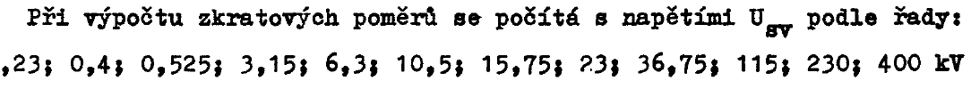
Tabulky pro výpočet
Reaktance venkovního vedení
Reaktance kabelů vn
Výpočtová napětí

Slide 22
Tabulky pro výpočet

Slide 23
Výpočet zkratů
V dané soustavě vypočítejte zkratový proud, nárazový zkratový proud a ekvivalentní zkratový proud (doba vypnutí 0,5 sek).
A
TR1
V
TR2
S_{n} = 20 MVA
U_{n} = 6,3 KV
x_{s} = 0,12
S_{n} = 30 MVA
U_{n} = 6,3/35 KV
u_{k} = 0,11
X₁ = 0,37 Ω/km
l = 4,5 km
S_{n} = 40 MVA
U_{n} = 35/110 KV
u_{k} = 0,11

Slide 24
A
TR1
V
TR2
S_{n} = 20 MVA
U_{n} = 6,3 KV
x_{s} = 0,12
S_{n} = 30 MVA
U_{n} = 6,3/35 KV
u_{k} = 0,11
X₁ = 0,37 Ω/km
l = 4,5 km
S_{n} = 40 MVA
U_{n} = 35/110 KV
u_{k} = 0,11
1. Volba vztažného výkonu S_{v} = 100 MVA
2. Přepočet reaktancí na vztažný výkon

Slide 25
A
TR1
V
TR2
S_{n} = 20 MVA
U_{n} = 6,3 KV
x_{s} = 0,12
S_{n} = 30 MVA
U_{n} = 6,3/35 KV
u_{k} = 0,11
X₁ = 0,37 Ω/km
l = 4,5 km
S_{n} = 40 MVA
U_{n} = 35/110 KV
u_{k} = 0,11
3. Výpočet celkové přepočtené reaktance
x_{v} = x₁ + x₂ + x₃ =0,6 + 0,367 + 0,136 = 1,103
4. Počáteční rázový zkratový výkon
5. Počáteční rázový zkratový proud
6. Nárazový zkratový proud

Slide 26
A
TR1
V
TR2
S_{n} = 20 MVA
U_{n} = 6,3 KV
x_{s} = 0,12
S_{n} = 30 MVA
U_{n} = 6,3/35 KV
u_{k} = 0,11
X₁ = 0,37 Ω/km
l = 4,5 km
S_{n} = 40 MVA
U_{n} = 35/110 KV
u_{k} = 0,11
7. Ekvivalentní oteplovací proud

Slide 27
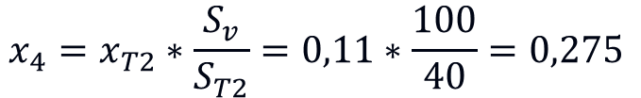
Výpočet zkratů
V dané soustavě vypočítejte zkratový proud, nárazový zkratový proud a ekvivalentní zkratový proud (doba vypnutí 0,5 sek).
A
TR1
V
TR2
S_{n} = 20 MVA
U_{n} = 6,3 KV
x_{s} = 0,12
S_{n} = 30 MVA
U_{n} = 6,3/35 KV
u_{k} = 0,11
X₁ = 0,37 Ω/km
l = 4,5 km
S_{n} = 40 MVA
U_{n} = 35/110 KV
u_{k} = 0,11
Přepočet reaktance x_{T2}
$$x_{4}=x_{T2}∗\frac{S_{v}}{S_{T2}}=0,11∗\frac{100}{40}=0,275$$
Celková reaktance x_{v}
$$x_{v}=x+x_{4}=1,103+0,275=1,378$$

Slide 28
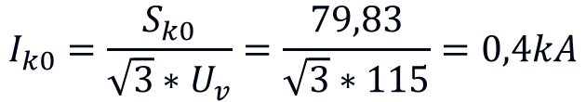
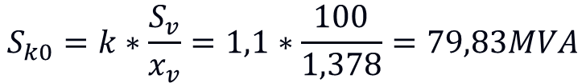
Výpočet zkratů
V dané soustavě vypočítejte zkratový proud, nárazový zkratový proud a ekvivalentní zkratový proud (doba vypnutí 0,5 sek).
A
TR1
V
TR2
S_{n} = 20 MVA
U_{n} = 6,3 KV
x_{s} = 0,12
S_{n} = 30 MVA
U_{n} = 6,3/35 KV
u_{k} = 0,11
X₁ = 0,37 Ω/km
l = 4,5 km
S_{n} = 40 MVA
U_{n} = 35/110 KV
u_{k} = 0,11
Zkratový výkon S_{k}
$$S_{k0}=k∗\frac{S_{v}}{x_{v}}=1,1∗\frac{100}{1,378}=79,83MVA$$
Rázový zkratový proud I_{k0}
$$I_{k0}=\frac{S_{k0}}{\sqrt{3}∗U_{v}}=\frac{79,83}{\sqrt{3}∗115}=0,4kA$$

Slide 29
Příklad: Určete zkratový výkon při připojení nového vývodu generátoru s výkonem 12 MVA, napětím 6,3 kV a synchronní reaktancí 14%. Na generátor je připojeno kabelové vedení o délce 50 metrů s reaktancí 60 mΩ/km a transformátor s výkonem 15 MVA, napětím 6,3/23 kV a napětím nakrátko 10%, Vývod z transformátoru je kabelem vn s reaktancí 0,5 Ω/km a délkou 20 km. Vypočítejte zkratové poměry za transformátorem a na konci vedení. Vliv alternátoru je 1,1
Vztažný výkon Sv = 12 MVA
Výpočet reaktance kabelu - x2
x2 = 0,9*10⁻³
Výpočet reaktance transformátoru - x3
x3 = 0,08
Výpočet celkové vztažné reaktance - xv
xv = 0,221
Výpočet zkratového výkonu - Sk0
S_{k0} = 59,75 MVA
Výpočet zkratového proudu - Ik0
I_{k0} = 1,47 kA

Slide 30
Výpočet při známém zkratovém výkonu soustavy
Ve většině případů se počítají zkratové poměry při nové výstavbě, případně při rekonstrukci.
V těchto případech výpočet vychází ze zkratového výkonu ve výchozím (napájecím) bodě – S_{k} (MVA).
Hodnoty S_{k} vycházejí se stávajících výpočtů a jsou postupně upravovány (výstavba nových zdrojů a přenosových linek, …).
Hodnoty S_{k} pro rozvodny jsou normalizovány.

Slide 31
Příklad
Ze stávající rozvodny je vyvedena nová linka vvn do nové rozvodny s transformátorem. Vypočítejte zkratový výkon před a za transformátorem. Doby vypnutí za transformátorem je 0,5 sek.
S
V
TR
S_{k} = 3 500 MVA
U_{n} = 110 kV
X₁ = 0,4 Ω/km
l = 50 km
S_{n} = 30 MVA
U_{n} = 110/35 kV
u_{k} = 0,1

Slide 32
S
V
TR
S_{k} = 3 500 MVA
U_{n} = 110 kV
X₁ = 0,4 Ω/km
l = 50 km
S_{n} = 30 MVA
U_{n} = 110/35 kV
u_{k} = 0,1
1. Volba vztažného výkonu S_{v} = 30 MVA
2. Přepočet reaktancí na vztažný výkon
3. Výpočet celkové přepočtené reaktance
x_{v} = x₁ + x₂ = (8,6 + 50) * 10⁻³ = 58,6 * 10⁻³

Slide 33
S
V
TR
S_{k}= 3 500 MVA
U_{n} = 110 kV
X₁ = 0,4 Ω/km
l = 50 km
S_{n} = 30 MVA
U_{n} = 110/35 kV
u_{k} = 0,1
4. Počáteční rázový zkratový výkon
5. Počáteční rázový zkratový proud
6. Nárazový zkratový proud

Slide 34
S
V
TR
S_{k} = 3 500 MVA
U_{n} = 110 kV
X₁ = 0,4 Ω/km
l = 50 km
S_{n} = 30 MVA
U_{n} = 110/35 kV
u_{k} = 0,1
1. Volba vztažného výkonu S_{v} = 30 MVA
2. Přepočet reaktancí na vztažný výkon
3. Výpočet celkové přepočtené reaktance
x_{v} = x₁ + x₂ +x₃ = (8,6 + 50 + 100) * 10⁻³ = 158,6 * 10⁻³

Slide 35
S
V
TR
S_{k} = 3 500 MVA
U_{n} = 110 kV
X₁ = 0,4 Ω/km
l = 50 km
S_{n} = 30 MVA
U_{n} = 110/35 kV
u_{k} = 0,1
4. Počáteční rázový zkratový výkon
5. Počáteční rázový zkratový proud
6. Nárazový zkratový proud
7. Ekvivalentní oteplovací proud
Závěr
Vedení i transformátor výrazně snižují zkratový výkon soustavy.

Slide 36
Příklad: Nová přípojka vn je napájena ze sítě 22 kV se zkratovým výkonem 200MVA. Na síť je připojen transformátor 20/6kV s jmenovitým výkonem 1000kVA a napětím nakrátko 6%. Za transformátorem je kabel vn dlouhý 2 km s reaktancí 0,3 Ω/km. Vypočítejte zkratový proud na začátku a konci kabelového vedení. Koeficient vlivu alternátů je 1,1. Doba trvání zkratu je 0,8 sekundy.

Slide 37
Výpočet zkratu v soustavě nn
V soustavě nn nelze zanedbat činnou složku zkratového proudu.
V části vn uvažujeme pouze reaktance, v části nn se uvažují reaktance i činné odpory vedení. Obě složky počítáme samostatně.
Na konci vedení určíme výslednou reaktanci (x_{v}) a výsledný činný odpor (r_{v}).
Z trojúhelníků odporů vypočítáme poměrnou impedanci
⇒ z_{v}² = r_{v}² + x_{v}²
Další postup výpočtu je obdobný jako u vn.

Slide 38
Kontrola vodičů na zkrat
Při výpočtu průřezu vycházíme zpravidla z podmínek dovoleného úbytku napětí a tepelného namáhání vodičů.
Po určení průřezu se musí provést kontrola na tepelné účinky zkratových proudů.
Kontrola průřezu se provádí podle vztahu:
kde t_{k} doba vypnutí zkratu
K materiálové konstanta, kterou lze určit výpočtem nebo z grafu

Slide 39
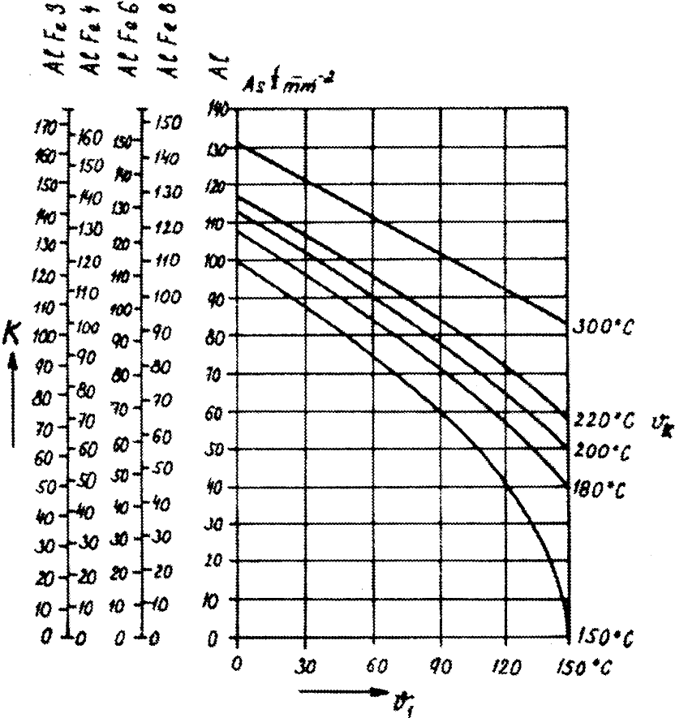
ϑ_{k} … maximální dovolená teplota vodiče při zkratu
ϑ₁ … počáteční teplota před vznikem zkratu

Slide 40
Nejvyšší dovolené teploty u kabelů a holých vodičů

Slide 41
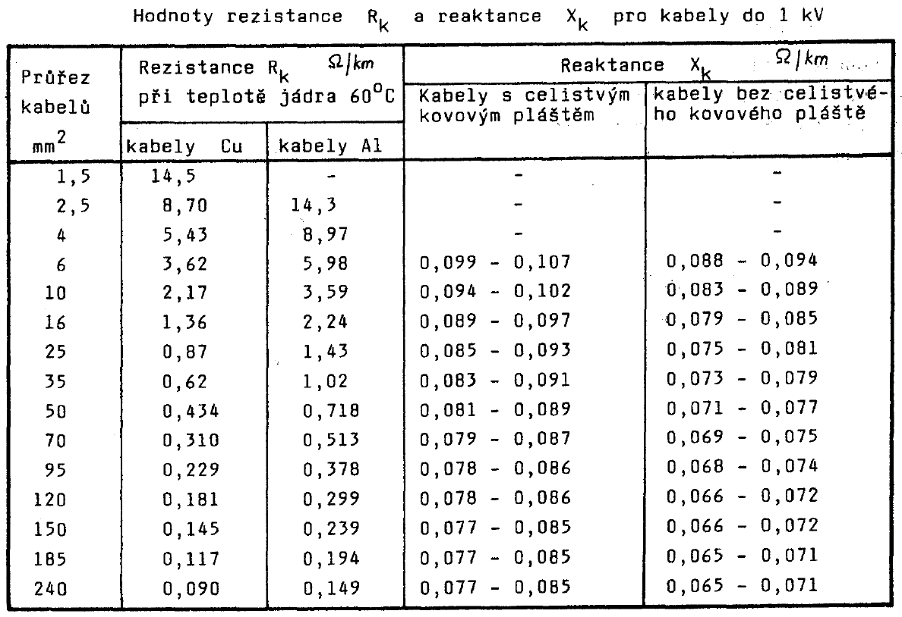

Slide 42
Příklad
Na vstupu do nové průmyslové rozvodny je napětí 22 kV a zkratový výkon 200 MVA. V rozvodně je transformátor 1000 kVA s převodem 22/0,4 kV. Za transformátorem je kabel AYKY do hlavního rozváděče o průřezu 240 mm² a délce 200 m. Vypočítejte I_{ke} a proveďte kontrolu průřezu pro dobu vypnutí 0,8 sek.
S
TR
V
S_{k} = 200 MVA
U_{n} = 22 kV
S_{n} = 1000 kVA
U_{n} = 22/0,4 kV
u_{k} = 6%
1-AYKY 240mm²
l = 200 m

Slide 43
S
TR
V
S_{k} = 200 MVA
U_{n} = 22 kV
S_{n} = 1000 kVA
U_{n} = 22/0,4 kV
u_{k} = 6%
1-AYKY 240mm²
l = 200 m
1. Volba vztažného výkonu S_{v} = 1 MVA
2. Přepočet reaktancí na vztažný výkon

Slide 44
S
TR
V
S_{k} = 200 MVA
U_{n} = 22 kV
S_{n} = 1000 kVA
U_{n} = 22/0,4 kV
u_{k} = 6%
1-AYKY 240mm²
l = 200 m
3. Určení parametrů kabelu
z tabulky: R = 0,149 Ω/km, X_{L} = 0,07 Ω/km
4. Výpočet celkové přepočtené reaktance a odporu
x_{v} = x₁ + x₂ + x₃ = (0,5 + 6 + 8,75) * 10⁻² =15,25 * 10⁻²
r_{v} = r3 = 18,6 * 10⁻²

Slide 45
S
TR
V
S_{k} = 200 MVA
U_{n} = 22 kV
S_{n} = 1000 kVA
U_{n} = 22/0,4 kV
u_{k} = 6%
1-AYKY 240mm²
l = 200 m
5. Výpočet celkové impedance
6. Počáteční rázový zkratový výkon

Slide 46
S
TR
V
S_{k} = 200 MVA
U_{n} = 22 kV
S_{n} = 1000 kVA
U_{n} = 22/0,4 kV
u_{k} = 6%
1-AYKY 240mm²
l = 200 m
7. Počáteční rázový zkratový proud
8. Nárazový zkratový proud
9. Ekvivalentní oteplovací proud

Slide 47
S
TR
V
S_{k} = 200 MVA
U_{n} = 22 kV
S_{n} = 1000 kVA
U_{n} = 22/0,4 kV
u_{k} = 6%
1-AYKY 240mm²
l = 200 m
10. Kontrola průřezu – určení konstant
ϑ₁ = 70⁰C, ϑ_{max} = 150⁰C
11. Určení konstanty pro výpočet
K = 70
12. Kontrola průřezu
⇒ průřez vyhovuje

Slide 48
Příklad
Na vstupu do nové průmyslové rozvodny je napětí 10,5 kV a zkratový výkon 200 MVA. V rozvodně je transformátor 1,6 MVA s převodem 10,5/0,4 kV. Za transformátorem je kabel AYKY do hlavního rozváděče o průřezu 240 mm² a délce 500 m. Vypočítejte I_{ke} a proveďte kontrolu průřezu pro dobu vypnutí 0,6 sek.
S
TR
V
S_{k} = 200 MVA
U_{n} = 10,5 kV
S_{n} = 1,6 MVA
U_{n} = 10,5/0,4 kV
u_{k} = 6%
1-AYKY 240mm²
l = 500 m

Slide 49
Příklad
Sídliště je napájeno z transformátoru 630 kVA, z transformátoru do rozváděče jsou použity dva paralelní kabely AYY 500 mm² (provozní teplota je 50⁰C) , délka kabelu je 5 m, z rozváděče je veden kabel AYKY 240 mm², vzdálenost 1. odběru je 20 m. Určete zkratové poměry na transformátoru na straně vn a na konci 1. odběru. Doba trvání zkratu je 0,5 sek.
S
TR
V1
V2
S_{k} = 500 MVA
U_{n} = 22 kV
S_{n} = 630 kVA
U_{n} = 22/0,4 kV
u_{k} = 6%
1-AYY 500mm²
l = 5 m
X ⇒ 0 Ω
1-AYKY 240mm²
l = 20m

Slide 50
Opatření k omezení zkratových proudů
Znesnadnění vzniku zkratu
* kvalitní izolace elektrického zařízení, pravidelná kontrola
* ochrana proti mechanickému poškození (poloha, kryt, …)
* zabránění chybné manipulace při spínání (blokování)
* kvalitní provedení ochran, které mají za následek vznik zkratů (bleskojistky)

Slide 51
Zmenšení zkratových proudů
Vlivem rozšiřování sítě a četnosti propojek rostou zkratové výkony v soustavě. Proto se zejména na distribučním rozvodu přijímají opatření, která mají za účel snížit zkratové proudy.
1. Zvětšení impedance
* distribuční transformátory s vyšším napětím nakrátko (nevýhodou je zvýšení úbytků napětí)
* použití reaktorů (masivní cívky na betonovém jádře)
používají se do 25 kV, procentní reaktance je do 10%
nevýhodou jsou úbytky napětí
* spojení přes síť – zabránění paralelnímu chodu do přípojnic transformátorů
* rozdělením sítě na samostatné úseky
z důvody vyšší spolehlivosti mohou být použity příčné spínače, které jsou za normálního provozu rozpojeny

Slide 52
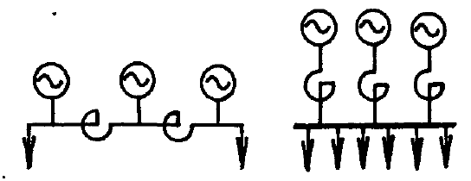
Zmenšení zkratových proudů
Použití reaktorů
Propojení sítě – zabránění paralelního chodu do přípojnic transformátoru

Slide 53
Zmenšení zkratových proudů
Možnosti rozdělení sítě s následným snížením zkratových proudů

Slide 54
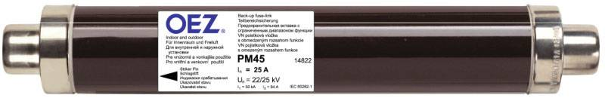
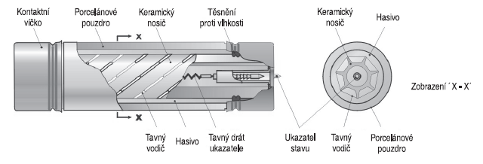
Zmenšení zkratových proudů
2. Omezení jistícími prvky
V soustavě nn pojistky a výkonové jističe, soustavě vn pojistky. Tyto jistící přístroje mají omezovací schopnost (vypínají před dosažením maximální hodnoty zkratového proudu). Omezovací schopnost platí až od určité hodnoty zkratového proudu

Slide 55
Dimenzování zařízení na účinky zkratových proudů
Při projektování přístrojů v sítích je třeba brát v úvahu i odolnost zařízení na účinky zkratových proudů.
Při výpočtu vycházíme zpravidla ze stávajícího zkratového výkonu v daném místě soustavy + výpočet poměrů v nové části rozvodu.
Základem je výpočet počátečního rázového zkratového proudu - I_{k0}´´
1. Dynamické účinky
Pro elektrické zařízení je definován
dynamický zkratový proud – I_{dyn}
pro který musí platit
I_{dyn} ≥ I_{km}
hodnoty I_{dyn} je udány výrobcem daného zařízení.

Slide 56
Dimenzování zařízení na účinky zkratových proudů
2. Tepelné účinky
Pro elektrické zařízení je definován
jmenovitý krátkodobý proud – I_{kn} (pro daný čas)
například I_{kn1} pro 1 sekundu, I_{kn2} pro 2 sekundy
pro který musí platit (pro 2 sekundy)
I_{kn2} ≥ I_{ke2}
hodnoty I_{kn} je udány výrobcem daného zařízení.
Je-li doba vypnutí zkratu jiná, pak se provádí přepočet na čas udaný výrobcem elektrického zařízení.

Slide 57
Doporučená řada pro rozvodná zařízení vn a vvn
Jmenovitý vypínací proud I_{vypn} (kA) | Krátkodobý proud (2s) I_{kn2} (kA) | Jmenovitý dynamický proud I_{dyn} (kA)
6,3 | 6,3 | 16
8 | 8 | 20
… | … | …
50 | 50 | 125
63 | 63 | 160

Slide 58
